Slide 1
บทที่ 6 : การป้องกันไวรัส Part1 สธ412 ความมั่นคงของระบบสารสนเทศ
อาจารย์อภิพงศ์ ปิงยศ
apipong.ping@gmail.com

Slide 2
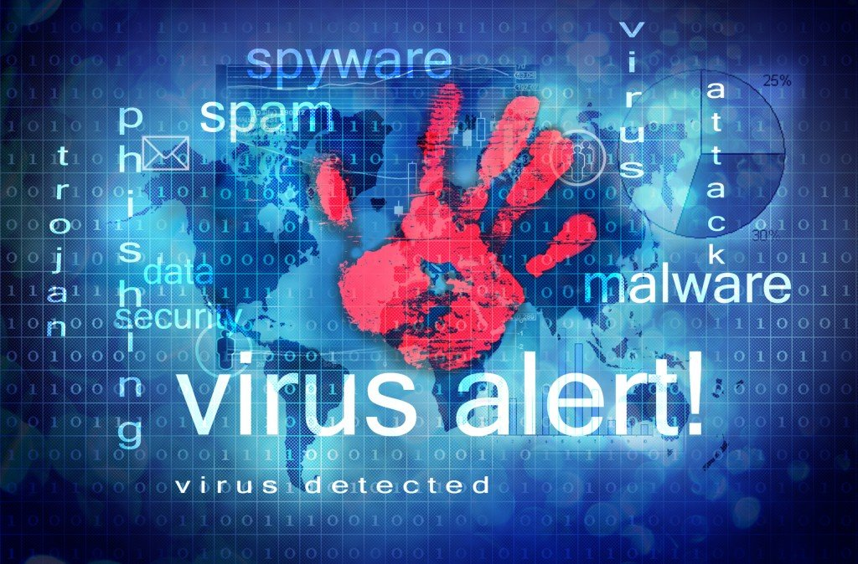
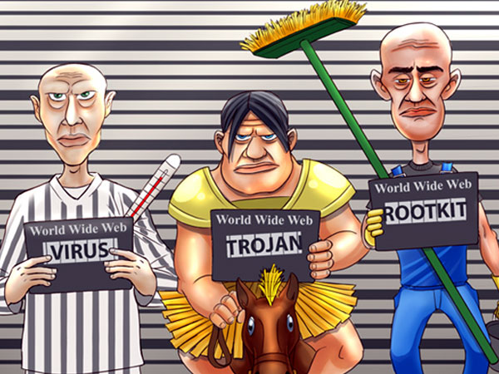
Agenda
ประเภทของมัลแวร์
คุณสมบัติของมัลแวร์
วงจรชีวิตของมัลแวร์

Slide 3
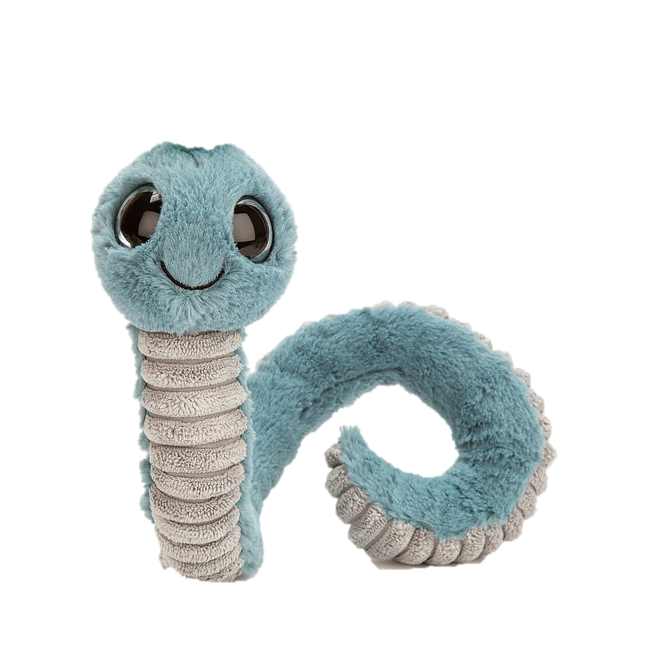
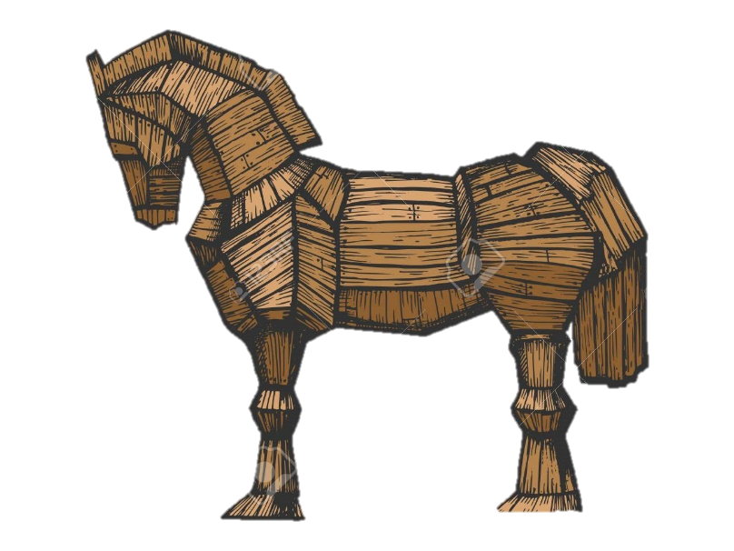
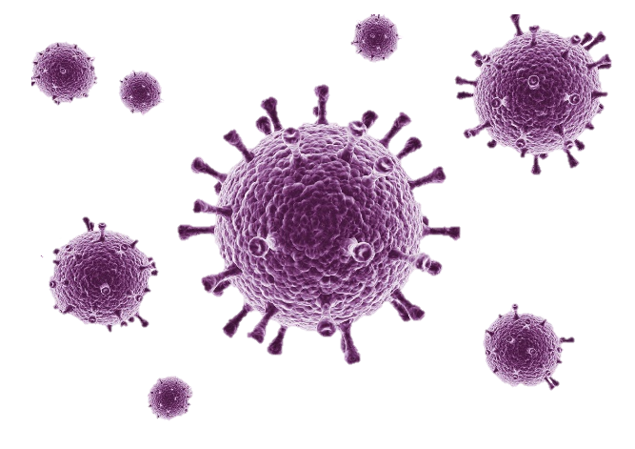
ประเภทของมัลแวร์
Trojan Horse
Worm
Virus

Slide 4
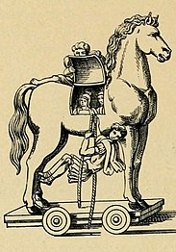
Trojan Horse
มักแฝงมากับโปรแกรมพาหะ หรือช่องทางต่าง ๆ บนอินเทอร์เน็ต ไม่สามารถแพร่กระจายตัวเองได้ มี 3 รูปแบบ คือ
RAT (Remote Access Trojan)
Backdoor
Rootkits

Slide 5
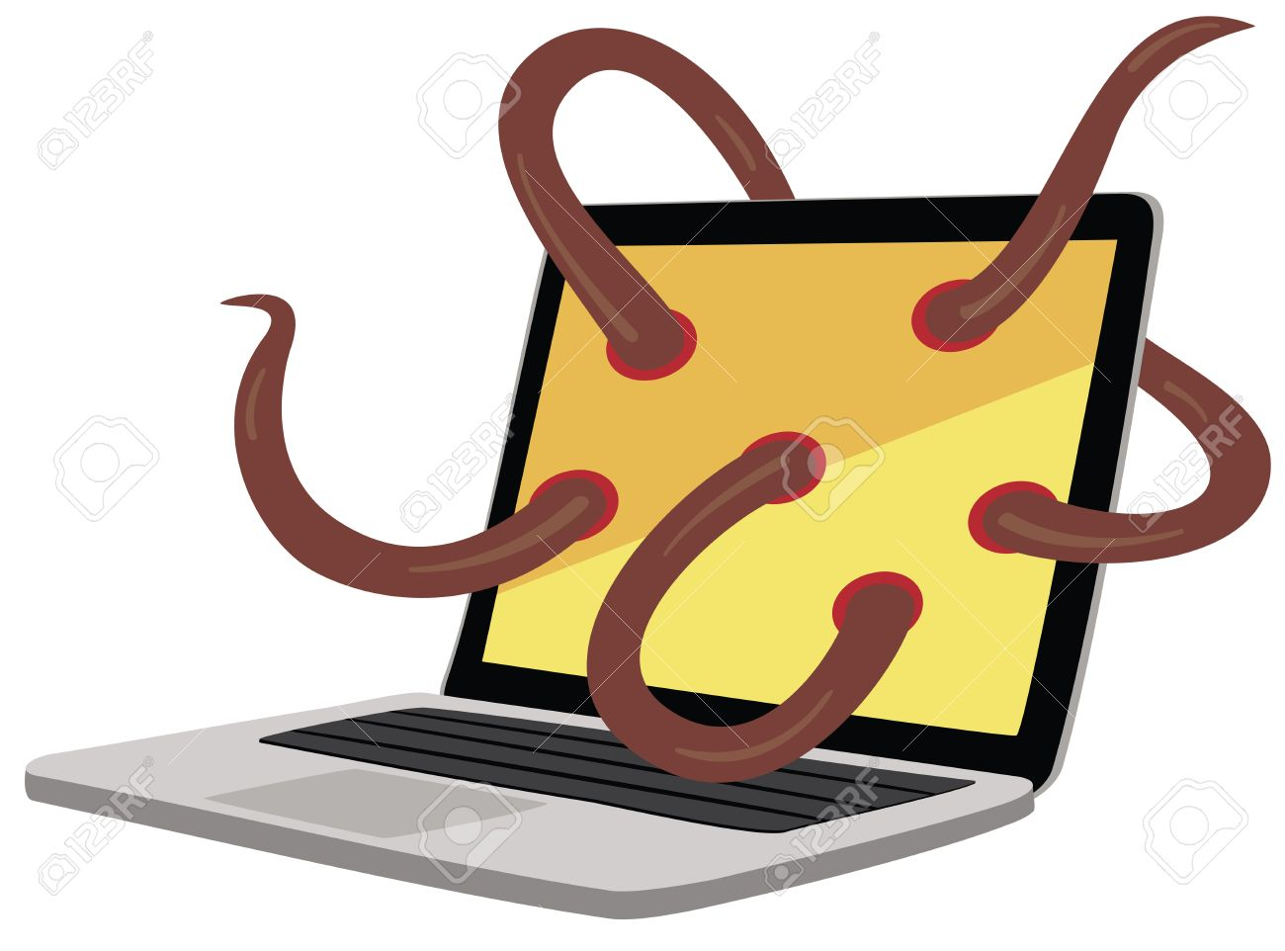
Worm
เป็นมัลแวร์ที่ก็อปปี้ตัวเองเพื่อแพร่กระจายไปในเครือข่ายได้ โดยไม่ต้องอาศัยพาหะ โดยส่วนมากจะอาศัยช่องโหว่ของระบบ

Slide 6
Virus
เป็นมัลแวร์ที่ต้องอาศัยพาหะในการแพร่กระจาย เช่น ไฟล์เอกสาร หรือในบูตเซ็กเตอร์ของฮาร์ดดิสก์หรือ USB Drive
เน้นทำให้ไฟล์ใช้งานไม่ได้ หรือพยายามใช้ทรัพยากรของระบบ

Slide 7
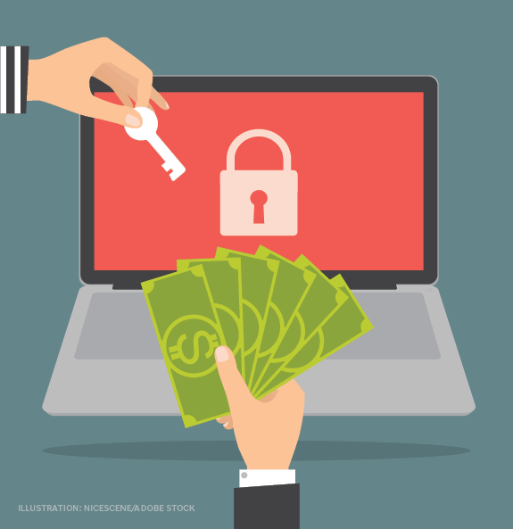
Ransomware
มัลแวร์เรียกค่าไถ่ ใช้วิธีการเข้ารหัสไฟล์ทั้งหมดในเครื่องเหยื่อ (ปกติจะใช้ Public Key Cryptography) แล้วแสดงข้อความเพื่อเรียกค่าไถ่เป็นสกุลเงินคริปโตเพื่อแลกกับการถอดรหัส
สร้างความเสียหายบนโลกไซเบอร์อย่างมหาศาล

Slide 8
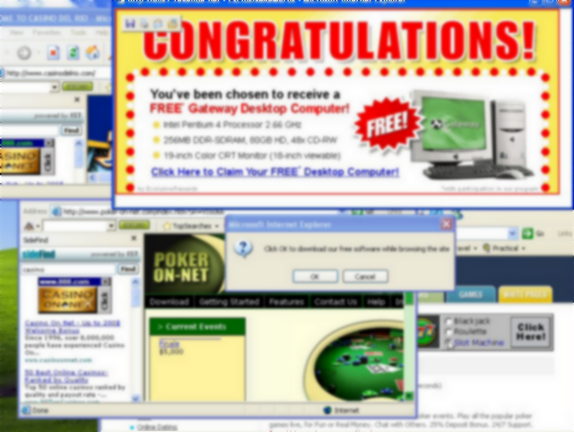
ซอฟต์แวร์อันตราย แต่ไม่จัดเป็นมัลแวร์
Joke Application – App ที่ทำเอาฮา
Hoaxes - การปล่อยข่าวลวง
Scams - การหลอกลวงผู้ใช้
Spam - การส่งเมลหรือข้อความจำนวนมาก
Spyware – เฝ้าติดตามพฤติกรรมผู้ใช้
Adware – แสดงโฆษณาที่น่ารำคาญ

Slide 9
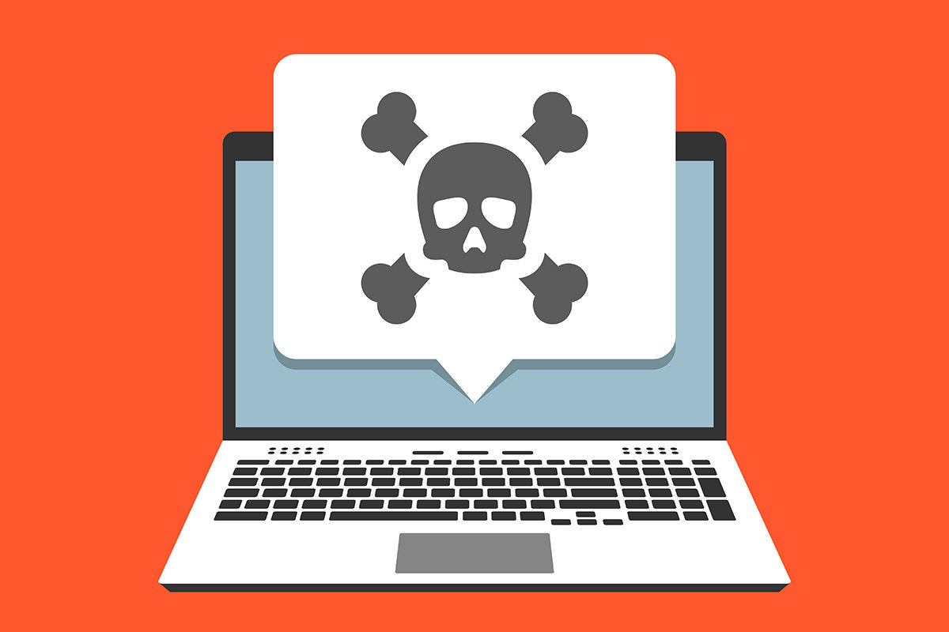
คุณสมบัติของมัลแวร์
คุณสมบัติพื้นฐานของมัลแวร์มีดังต่อไปนี้
คุณสมบัติของเป้าหมาย
พาหะนำมัลแวร์
กลไกในการแพร่กระจาย
สื่อที่ใช้สำหรับแพร่ระบาด
เพย์โหลด
การจุดชนวน
กลไกการป้องกันตัวเอง

Slide 10
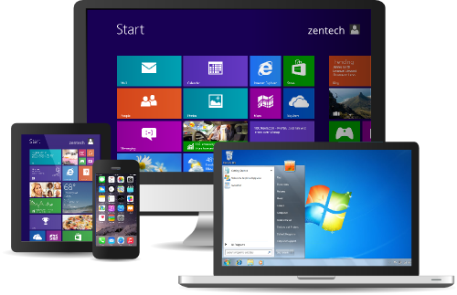
คุณสมบัติของเป้าหมาย
ประเภทของอุปกรณ์ เช่น คอมพิวเตอร์ PC, คอมพิวเตอร์ Mac, Mobile Phone เป็นต้น
ระบบปฏิบัติการ มัลแวร์ส่วนมากจะสามารถรันได้เฉพาะกับระบบปฏิบัติการหนึ่งเท่านั้น เช่น Windows, Unix
แอพพลิเคชั่น มัลแวร์บางตัวต้องอาศัยแอพพลิเคชั่นบางตัวเพื่อทำให้สามารติดมัลแวร์ได้ เช่น Adobe Flash Player เป็นต้น

Slide 11
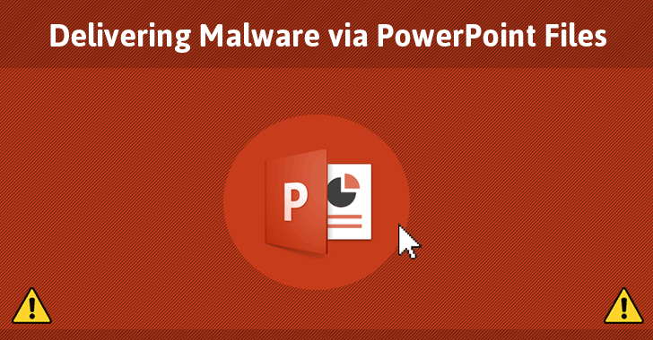
พาหะนำมัลแวร์
Executable File เป็นเป้าหมายที่คลาสสิค นามสกุลของไฟล์จะเป็น .exe, .com, .sys, .dll, .ovl, .ocx และ .prg
Script ใช้ภาษาสคริปต์เพื่อรัน จะมีนามสกุล .vbs, .js, .wsh, .pl
Macro เป็นภาษาสคริปต์ของแอพพลิเคชั่นบางตัว เช่น MS Office
Boot Sector เป็นพื้นที่บางส่วนของฮาร์ดดิสก์, USB Flash Drive หรือ CD-ROM ซึ่งเป็นส่วนที่สามารถรันโค้ดสำหรับบู๊ตระบบได้

Slide 12
กลไกการแพร่กระจาย
Removable Media
Network Shares
Network Scanning
Peer-to-Peer Networks
E-mail
Remote Exploit

Slide 13
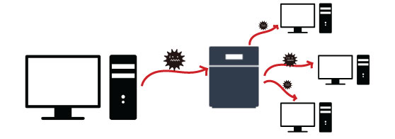
สื่อที่ใช้แพร่ระบาด
เครือข่ายภายนอก
คอมพิวเตอร์ของแขกที่มาเยือน
Execute File
Document File
E-mail
Removable Media

Slide 14
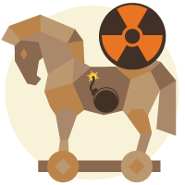
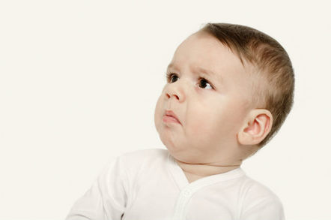
เพย์โหลด
เพย์โหลด คือ ส่วนที่ไวรัสใช้รันบนโฮสต์ เพื่อทำการโจมตี มีรูปแบบดังนี้
Backdoor
Data Corruption and Deletion
Information Theft ใช้ขโมยข้อมูลสำคัญจากระบบ
Denial of Service (DoS) และ Distributed Denial of Service (DDoS)
Oh SHIT !!!

Slide 15
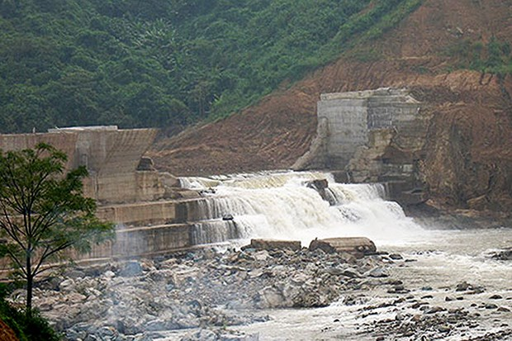
เพย์โหลด
System Shutdown
Bandwidth Flooding
Service Disruption เช่นการโจมตี DNS Server ทำให้ไม่สามารถใช้งาน DNS ได้ ส่งผลให้บริการ เช่น เว็บ เมล ไม่สามารถใช้งานได้

Slide 16
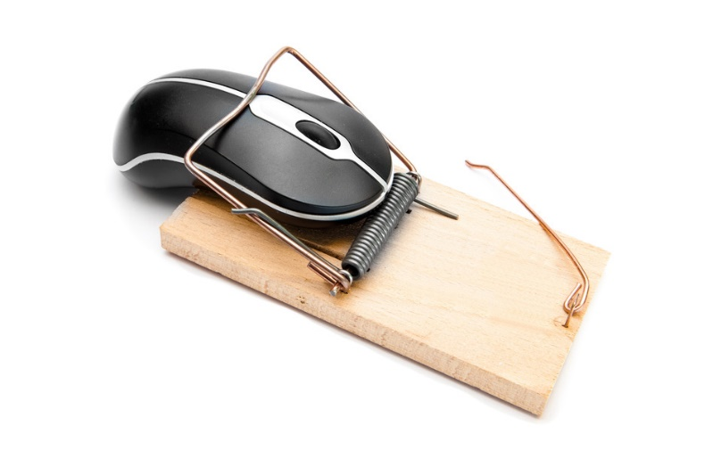
การจุดชนวน
Manual Execution คือการที่ผู้ใช้รันโปรแกรมโดยตรงซึ่งอาจกระทำโดยไม่รู้ตัวหรือถูกหลอกให้รันโปรแกรม
Semi-Automation Execution เริ่มจากผู้ใช้รันโปรแกรมเอง หลังจากนั้นโปรแกรมจะทำงานอัตโนมัติ
Automatic Execution มัลแวร์จะรันตัวเองได้โดยไม่ต้องอาศัยผู้ใช้เลย

Slide 17
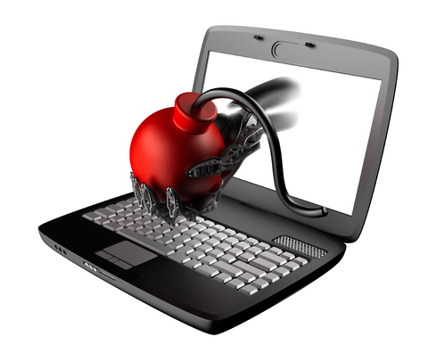
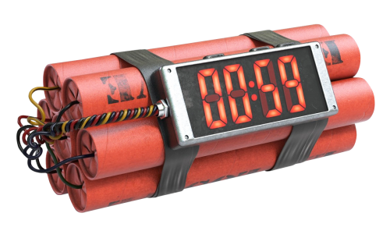
การจุดชนวน
Time Bomb มัลแวร์จะรันหลังจากติดไวรัสในช่วงเวลาใดช่วงเวลาหนึ่ง หรือวันใดวันหนึ่ง
Conditional หรือ Logic Bomb เป็นการจุดชนวนโดยเริ่มเมื่อสภาพแวดล้อมตรงตามเงื่อนไข เช่น เมื่อเปิดบางโปรแกรม กดคีย์บอร์ดบางคีย์

Slide 18
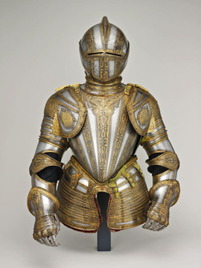
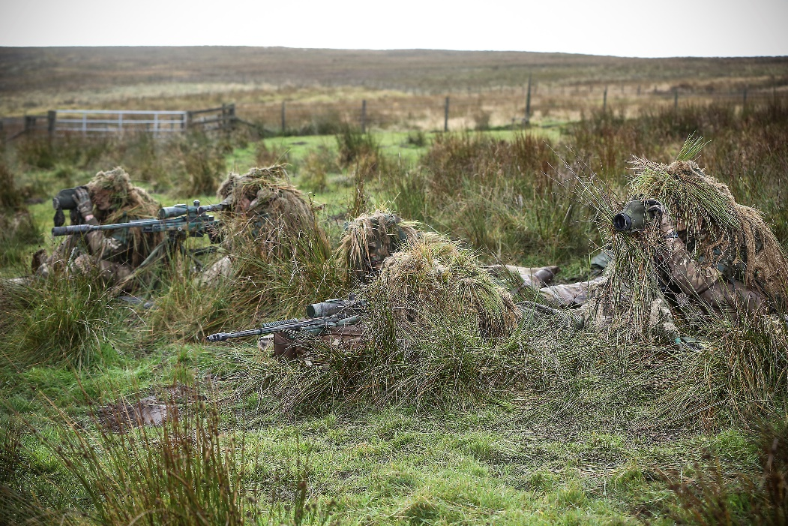
กลไกการป้องกันตัวเองของมัลแวร์
Armor เป็นการป้องกันการวิเคราะห์โค้ดของมัลแวร์ เช่น การเพิ่มโค้ดให้วิเคราะห์ยาก
Stealth การอำพรางตัว เช่น มัลแวร์จะบันทึกไฟล์ที่ยังไม่ติดไวรัสในบู๊ตเซกเตอร์ เพื่อป้องกันการตรวจพบ
Encryption มัลแวร์จะเข้ารหัสตัวเองและเพย์โหลด

Slide 19
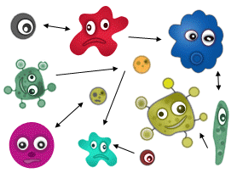
กลไกการป้องกันตัวเองของมัลแวร์
Oligomorphic ใช้เทคนิคการเข้ารหัส แต่เปลี่ยนฟังก์ชั่นในการเข้ารหัสสลับไป-มาระหว่างการแพร่กระจาย
Polymorphic ใช้เทคนิคการเข้ารหัสที่เปลี่ยนแปลงไปทุกครั้งไม่จำกัดจำนวนครั้ง

Slide 20
วงจรชีวิตของมัลแวร์
ค้นพบช่องโหว่
พัฒนามัลแวร์
แพร่ระบาด
ทำลายเป้าหมาย
ตรวจพบและแจ้งเตือน
ตรวจจับ
ป้องกันและกำจัด
START HERE

